Slide 1
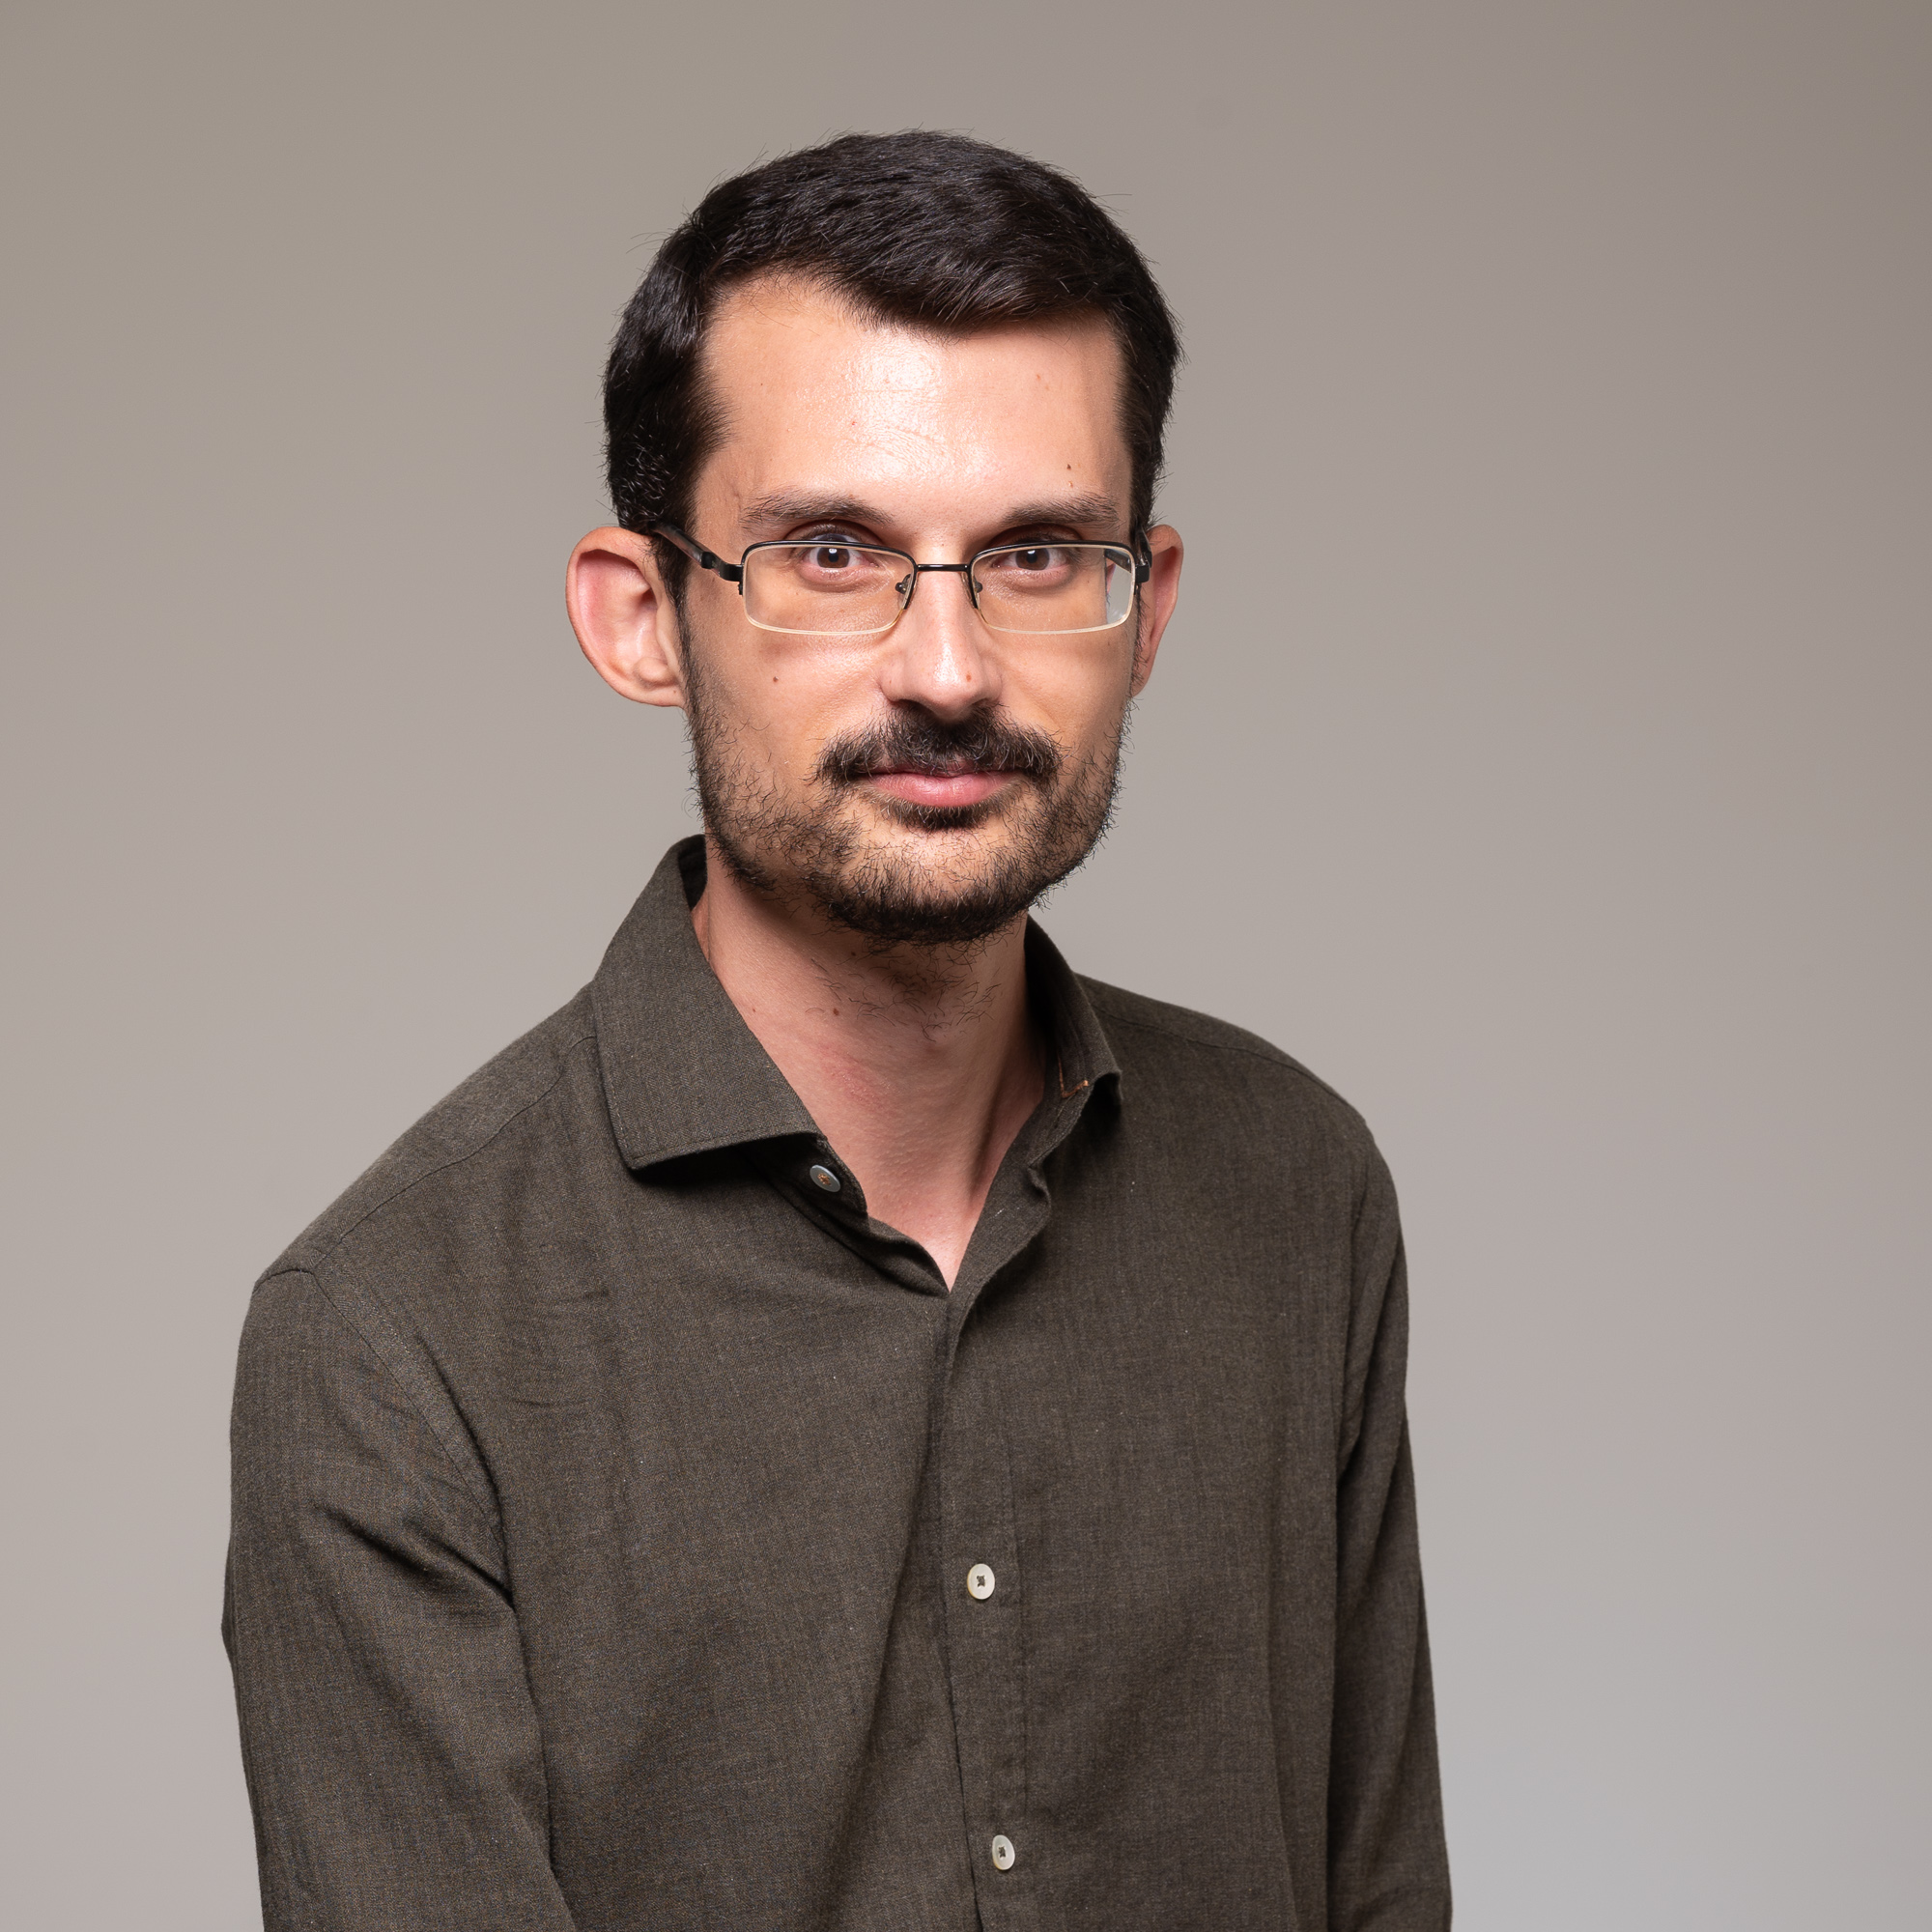
Πώς διαμορφώνω το προσωπικό μου “brand name” Αριστείδης Λορέντζος Ψυχολόγος – Σύμβουλος Επαγγελματικού Προσανατολισμού (M.Sc.) https://www.linkedin.com/in/arislorentzos/
Γραφείο Διασύνδεσης ΕΚΠA
Career.uoa.gr
@ EKPA.Career.Office
NKUA Career Office

Slide 2
“Προσωπικό brand name είναι αυτά που λένε οι άλλοι για σένα όταν βγεις από το δωμάτιο”
Jeff Bezos – Amazon Founder & CEO

Slide 3
Το προσωπικό brand name αναφέρεται στην εικόνα και τη φήμη που δημιουργείς και προβάλλεις για τον εαυτό σου στον επαγγελματικό και κοινωνικό χώρο. Aναδεικνύει την ταυτότητά σου, τις αξίες σου και περιλαμβάνει τις δεξιότητές σου, τις εμπειρίες σου και τον τρόπο με τον οποίο επικοινωνείς αυτά τα στοιχεία στους άλλους αναδεικνύοντας τη μοναδικότητά σου !

Slide 4
“Brand name”: είναι όλα εσύ !
Πτυχία
Πτυχιακή εργασία
Εργασιακή εμπειρία
Χόμπι
Εθελοντική εργασία
Ταξίδια
Επιλογές ζωής
Χαρακτηριστικά προσωπικότητας (εργασιακό ήθος, δημιουργικότητα, κα.)

Slide 5
The Jobvite Recruiter Nation Survey 2023. https://pages.jobvite.com/rs/659-JST-226/images/2023-10-Jobvite-The-Latest-Talent-Acquisition-and-Recruiting-Benchmarks.pdf?version=0

Slide 6
Βήματα για να διαμορφώσω το προσωπικό μου “brand name”…

Slide 7
«Ποιος είμαι;»
«Ποια τα χαρακτηριστικά μου;»
«Ποιες δεξιότητες νιώθω ευχάριστα όταν τις χρησιμοποιώ;»
«Ποιες τρεις λέξεις θα χρησιμοποιούσε κάποιος για να με περιγράψει;» «Ποιες εμπειρίες έχω;» «Σε τι είμαι καλός;» «Τι όραμα έχω για τον εαυτό μου;»

Slide 8
Καθορίζω την ταυτότητά μου
Αυτογνωσία
Στόχο
Αναλύω την αγορά και τον ανταγωνισμό
Διαφοροποιούμαι
Δημιουργώ το προσωπικό μου μήνυμα (“elevator pitch”)
Aφήγηση πορείας
Διαχειρίζομαι την οnline παρουσία μου
Δημιουργία website/blog/social media
Δημιουργία περιεχομένου
Άρθρα/Video/Podcasts
Δικτύωση
Συνέδρια/Εκδηλώσεις/Online κοινότητες
Παροχή αξίας
Ομιλίες σε συνέδρια/workshops που αναδεικνύουν την εξειδίκευσή μου
Συνεχής ενημέρωση και βελτίωση
Ανατροφοδότηση/Επανεξέταση

Slide 9
Γιατί είναι σημαντικό να διαμορφώσω το προσωπικό μου “brand name”…

Slide 10
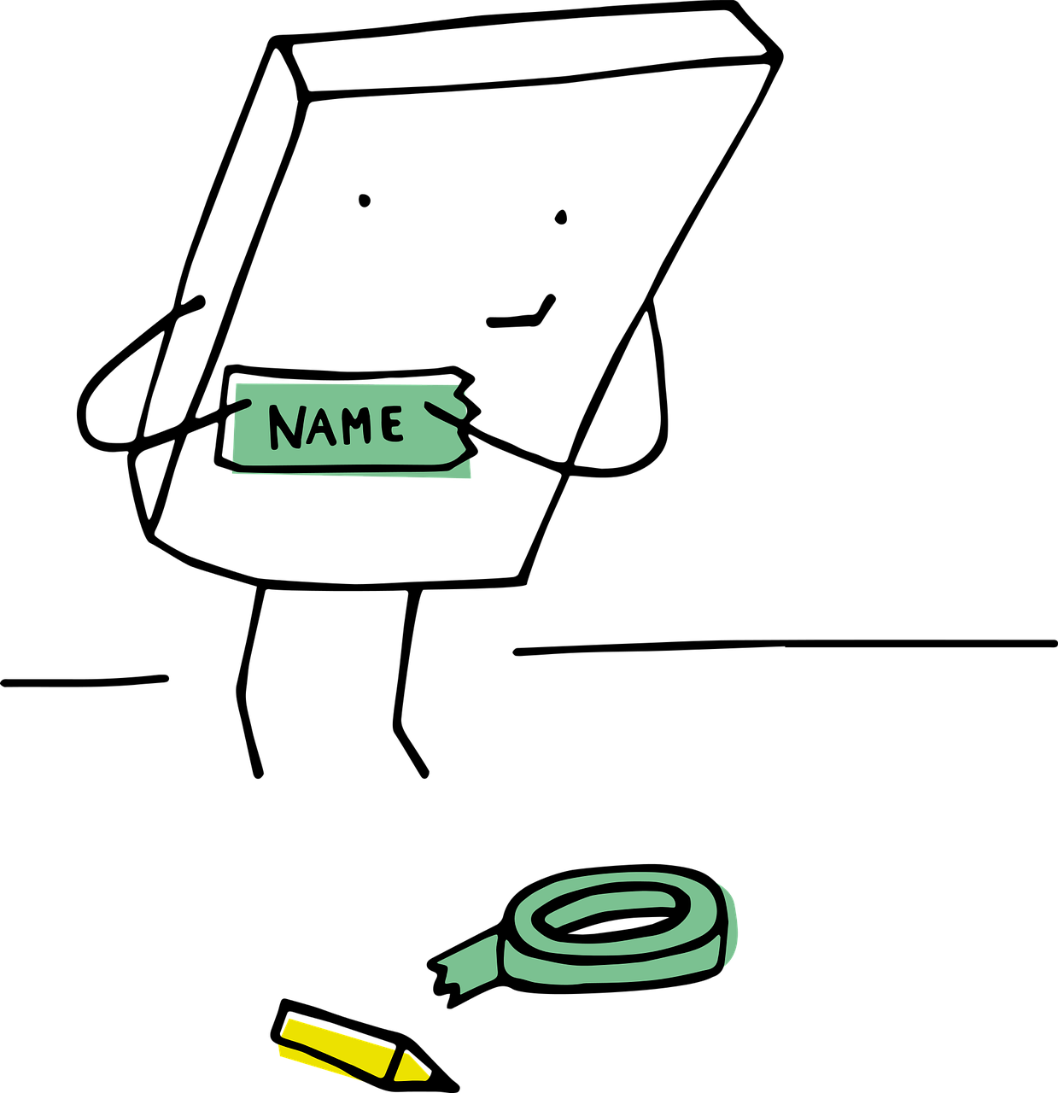
Επαγγελματική Αναγνώριση
Αναγνωρισιμότητα / Σεβασμός
Ευκαιρίες Καριέρας
Προαγωγές / Συνεργασίες / Προτάσεις εργασίας
Δικτύωση
Δίκτυο επαφών και συνεργατών
Επιρροή
Συζητήσεις / Λήψη αποφάσεων
Αυτοεκτίμηση και Ανάπτυξη
Αυτοπεποίθηση

Slide 11
Περιγραφές προσωπικών “brand name” (Rangarajan, Gelb, Vandaveer, 2017)
Έμφαση στην ικανότητα
«Φαίνεται ότι οι άλλοι με καταλαβαίνουν όταν τους μιλάω» «Είμαι ένας αξιόπιστος σύμβουλος» «Επικοινωνιακός, ντύνομαι ανάλογα την περίσταση και διατηρώ την ψυχραιμία μου» «Προσπαθώ για το καλύτερο στην κάθε περίσταση»
Έμφαση στη σύναψη σχέσεων
«Πρώην πεζοναύτης, ενεργό μέλος στην κοινότητα, άνθρωπος» «Οι πελάτες μου με ξέρουν και ως προσωπικότητα» «Είμαι άξιος εμπιστοσύνης» «Μπορώ να δικτυωθώ εύκολα σε κάθε περιβάλλον»
Aξιολογώντας την αποτελεσματικότητα ενός “brand name” (Rangarajan, Gelb, Vandaveer, 2017)
Aπτές αξιολογήσεις
Πόσο γρήγορα ένας πελάτης επιστρέφει την κλήση Προαγωγές/Bonus Προβολές σε LinkedIn Πόσο γρήγορα κανείς βρίσκεται σε ένα επαγγελματικό περιβάλλον αφού έχει αποχωρήσει από ένα προηγούμενο
Μη απτές αξιολογήσεις
Να θέλει κάποιος να εργάζεται με το άτομο Να δέχεται κανείς θετικά σχόλια Όταν ο πελάτης χαμογελά όταν σε δει

Slide 12
5 steps to building a personal brand you feel good about
Marcos Salazar: 5 steps to building a personal brand you feel good about | TED Talk

Slide 13
Χρήσιμα links:
http://dspace.vnbrims.org:13000/xmlui/bitstream/handle/123456789/4948/The%20Brand%20Mapping%20Strategy_%20Design,%20Build,%20and%20Accelerate%20Your%20Brand.pdf?sequence=1
https://pages.jobvite.com/rs/659-JST-226/images/2023-10-Jobvite-The-Latest-Talent-Acquisition-and-Recruiting-Benchmarks.pdf?version=0
Rangarajan, D., Gelb, B.D,, & Vandaveer, A, Strategic personal branding - And how it pays off, Business Horizons, 60(5), 2017, 657-666, https://doi.org/10.1016/j.bushor.2017.05.009.

Slide 14
https://career.uoa.gr/wp-content/uploads/2023/05/CV_Guide_PRINT_5mmBleeds.pdf
https://career.uoa.gr/wp-content/uploads/2023/05/CL_Guide_PRINT_5mmBleeds.pdf

Slide 15
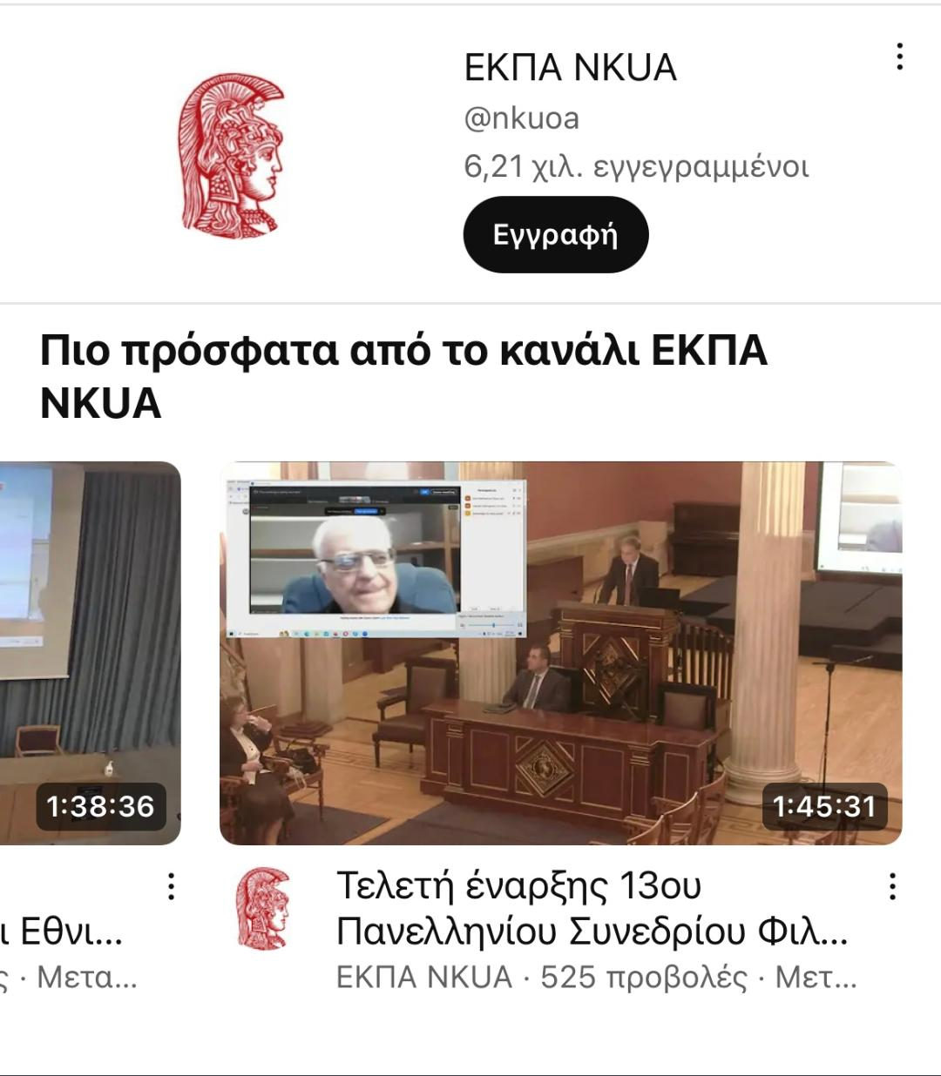
https://www.career.uoa.gr/ypiresies/ https://www.career.uoa.gr/enimerotiko_yliko/ https://www.larissanet.gr/2022/12/17/imeres-karieras-sto-ekpa-me-symmetochi-larisaion-epicheirimation/

Slide 16
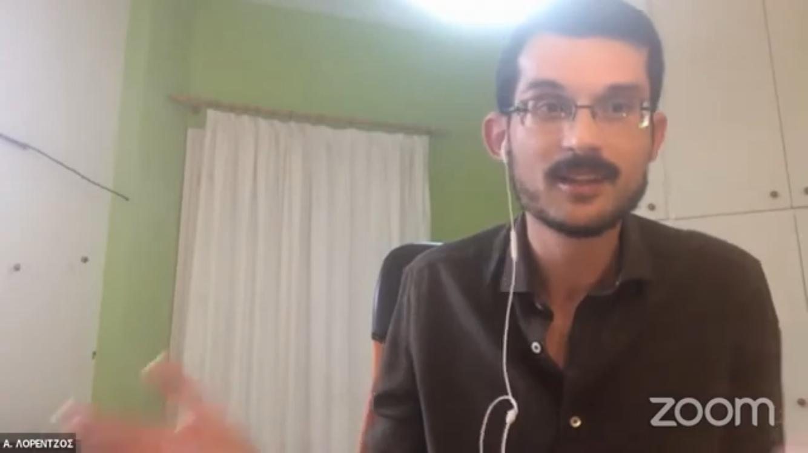
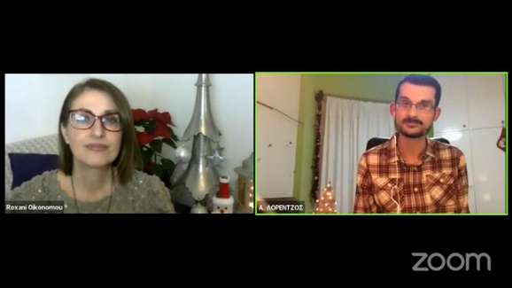
The School of Body Language in Public Speaking
"Hope Theory", Μοντέλο Επαγγελματικής Ανάπτυξης Εστιασμένο στην Ελπίδα
https://www.youtube.com/watch?v=CM5BJIdDBm0&t=235s
Hope Theory“ Θεωρία της Ελπίδας εστιασμένη σε επαγγελματικά περιβάλλοντα
https://www.youtube.com/watch?v=igjQ3ybw2UY
Η Ελπίδα ως ψυχολογικό όχημα Ζωής
https://www.youtube.com/watch?v=P8l7fkRevA0&t=9s
Η Δύναμη της Ελπίδας στις Αποφάσεις μας
https://www.youtube.com/watch?v=L8Vr-cOTzJY&t=3181s
Πώς με ποιον τρόπο μπορεί να επανακάμψουμε όταν συμβεί ένα στρεσογόνο γεγονός/τραύμα
https://www.youtube.com/watch?v=jdy2NCktZ-g&t=105s
Μιλάμε για την αποτυχία...Αλλιώς !
https://www.youtube.com/watch?v=yX6US6wEmCU&t=416s
Ε.Χ.Ε. Αγάπη! Η σύνδεση της έννοιας της αγάπης με τις έννοιες Ένστικτο, Χάος και Ελπίδα!
https://www.youtube.com/watch?v=9VLP524P7YE
Διαδίκτυο & Εφηβεία! Άραγε, Συρρίκνωση ή Επέκταση του κόσμου των παιδιών;
https://www.youtube.com/watch?v=V31KLhCxhKM&t=2245s
GR -Συμβουλές Διαχείρισης ΑΓΧΟΥΣ για Γονείς και Μαθητές στις Πανελλήνιες για οικογενειακή ΕΥΕΞΙΑ!
https://www.youtube.com/watch?v=Qiq6OVSdMNM&t=575s

